Slide 1
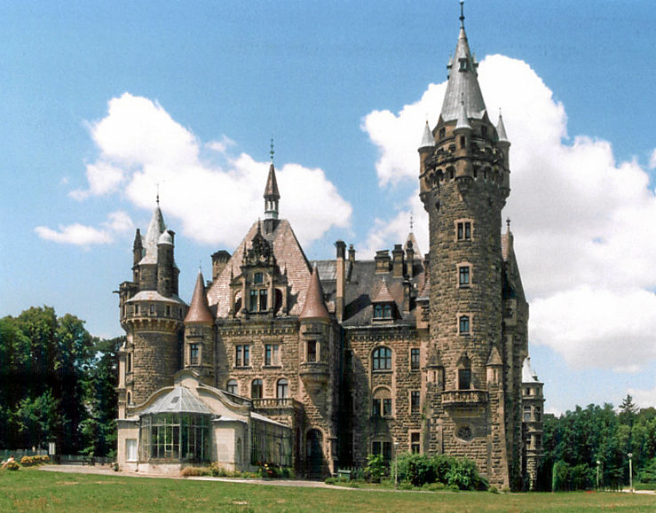
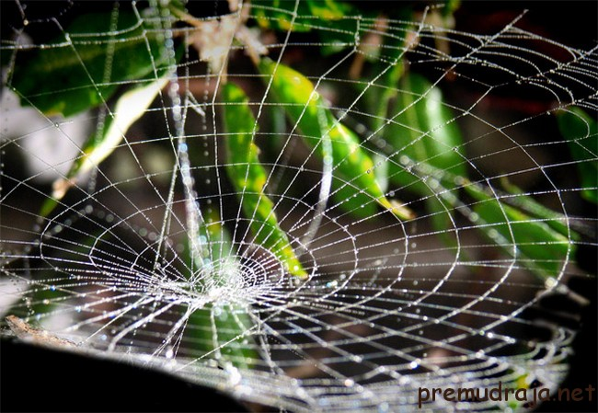
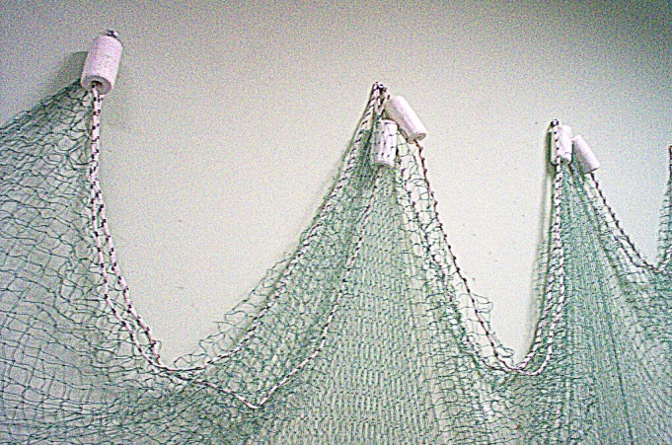
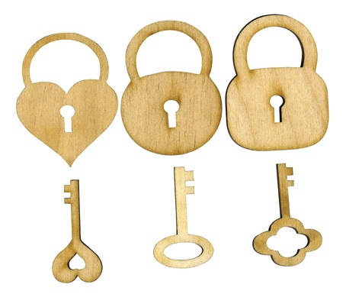
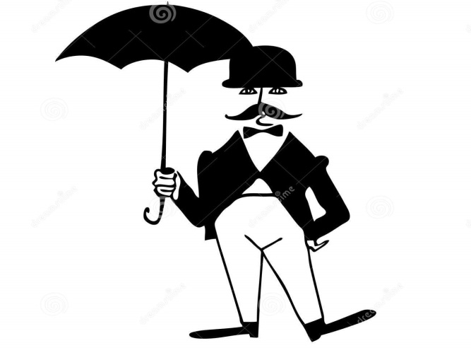
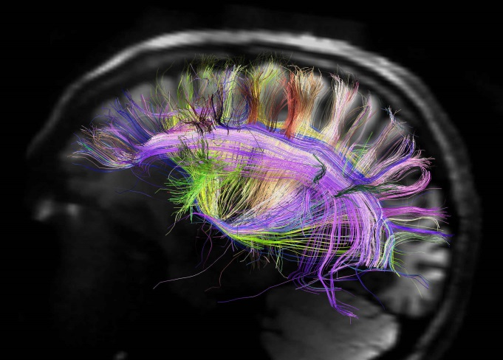
4 сурет, бір сөз
Қ
Р
О
В
У
Ц
О
М
А
К
Д
Е
Ы
Ғ
А

Slide 2
4 сурет, бір сөз
Қ
Р
О
В
У
Ц
О
М
А
К
Д
Е
Ы
Ғ
А
Қ
О
Р
Ғ
А
У

Slide 3
Пән: Информатика Компьютер және қауіпсіздік Сабақ тақырыбы: Ақпараттарды қорғау. Құпия сөз орнату. 5 сынып
2017 ж.

Slide 4
Сабақ мақсаты:
Ақпаратты қорғау әдістерімен оқушыларды таныстыру;
Нақты құпия сөз критерилерін қайталаңыз;
Файлдарға құпия сөзді орнатуды үйрену.

Slide 5
сабақта қол жеткізілетін оқу мақсаттары :
ОМ [5.4.2.2]: 5.4.2.2 құжатқа құпия сөз орнату

Slide 6
Пәнді сипаттайтын терминология
Қазақ тілінде | На английском языке
Қорғау | Security
Құпия сөз | Password
Архив | Archive
Файл | File
Пайдаланушы | User

Slide 7
Топтық жұмыс

Slide 8
Сұрақтар мен жауаптар
1) Құжатты қалай қорғауға болады?
2) Компьютердегі мәліметтерді жоғалтып алу қандай қиындықтарды туғызуы мүмкін?
3)Қауіп-қатердің алдын алу үшін нақты шараларды атаңыз?

Slide 9
Анықтамасын жасаңыз
– жұмыс басында Құпия сөз тексеруіне арналған пайдаланушының құрал ретінде қызмет ететін (идентификация) цифрлардан тұратын жасырын сөз. әріптер мен

Slide 10
Дұрыс жауабы
Құпия сөз – жұмыс басында пайдаланушының тексеруіне арналған құрал ретінде (идентификация) қызмет ететін әріптер мен цифрлардан тұратын жасырын сөз.

Slide 11
Тапсырма 2
Құпия сөз мысалдары берілген. Берілген құпия сөздің қайсысы нақты екенін анықтаңыз. Критерия түрінде дәлелдер келтіріңіз.

Slide 12
Топ ішіндегі жұмыс
12345678
Abcdef
Fg10!dD9
123abc
Abc

Slide 13
Жауабы
12345678 – тек сандармен берілген құпия сөз нақты болып табылмайды
Abcdef – тек әріптермен берілген құпия сөз нақты болып табылмайды
Fg10!dD9 – нақты құпия сөз (бас әріптер мен кіші әріптер, сандар және басқа да таңбалардан тұрады)
123abc – әріптер мен сандар ретімен берілгендіктен құпия сөз нақты болып табылмайды
Abc – әріптер өсу ретімен тұрғандықтан, құпия сөз нақты болып табылмайды

Slide 14
Тапсырма 3
Нақты құпия сөз құрудың басты критерийлерін ойластырыңыз

Slide 15
Тапсырманың жауаптары3
Құпия сөздің ұзақтығы 8 таңбадан көп болмауы қажет
Сандар, әріптер, басқа таңбаларды пайдалану
Бас әріп пен кіші әріпті пайдалану .

Slide 16
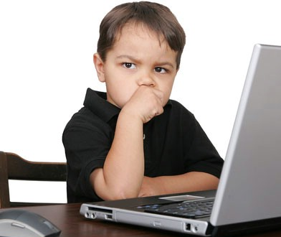
Мадиярға көмектес
Мадияр мәтіндік редакторды қолдану арқылы анасына құттықтау ашық хатын дайындағысы келген болатын. Бірақ анасы да ноутбукпен жұмыс жасайтын болғандықтан, анасы уақытынан бұрын көріп қоймауы үшін Мадияр құжатқа құпия сөз орнатуды шешті. Бірақ Мадияр құпия сөзді қоя алмағандықтан сендердің көмектерің қажет.

Slide 17
Қалыптастырушы бағалау

Slide 18
Тапсырма
Тапсырма 1. Бір бағанында түсініктемесі, келесі бағанында анықтамасы бар таблица берілген. Әр түсінікке дұрыс анықтаманы тауып қойыңыз.
Құпия сөз | Құпия сөздің нақтылығы | Дәлел
21012010
Aliya
Se12!Dx9

Slide 19
Тапсырма
Тапсырма 2 Мәтіндік құжат жасаңыз. Берілген құжатты архивтеңіз. Құжат пен архивке құпия сөз орнатыңыз.

Slide 20
Күрделілігі жоғары тапсырма
1) архивтелінген құжатқа құпия сөз орнатыңыз;
2) жай және архивтелінген құжаттар арасындағы айырмашылықты түсіндіріңіз;
3) құпия сөзді пайдаланудың артықшылықтары мен кемшіліктерін анықтау.

Slide 21
Сабақ қорытындысы
Оқу мақсаты(ОМ) | Дағдылар | Жетістік критериясы | Жетістікке жету белгісі ОМ
ОМ [5.4.2.2] | Қолдану | Нақты құпия сөзді анықтайды
 | Талдау | Нақты құпия сөзді жасау критериясын қалыптастыру
 | Қолдану | Құжатқа құпия сөзді орнатады
 | Қолдану | Архивке құпия сөзді орнатады

Slide 22
Үйге берілетін тапсырма
Тапсырма 1: Мәтіндік құжатқа құпия сөзді орнату үшін командалардың дұрыс ретін жазыңыз.

Slide 23
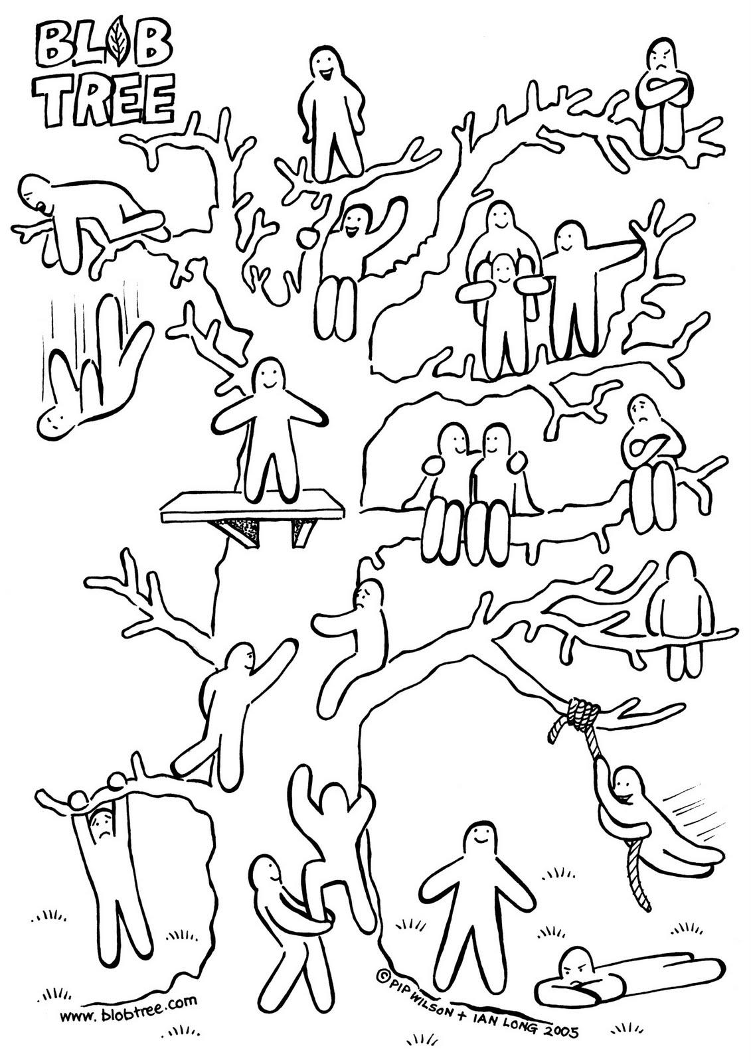
Рефлексия

